Slide 1
природА
В ГНОСЕОЛОГИИ СРЕДНЕВЕКОВОЙ ФИЛОСОФИИ
Преподаватель: Л.В. Базылева

Slide 2
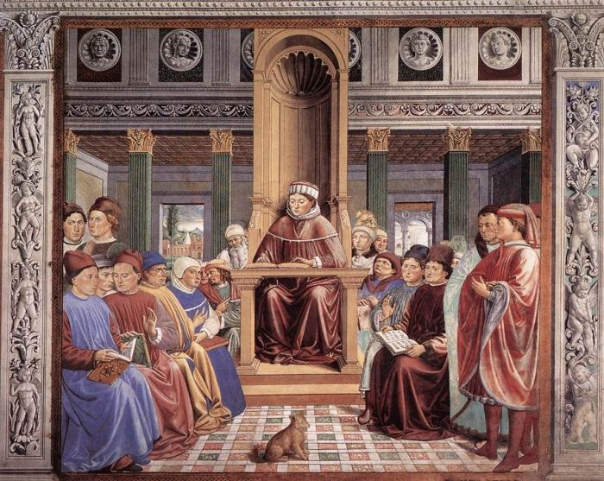
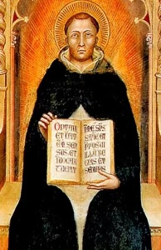
Средневековье - это период с V-XV вв. Он отмечен решительными сдвигами в понимании природы и в отношении к ней. Ознакомившись с разными источниками, я отметила, что в средневековой философии реальностью, определяющей все сущее, является Бог, таким образом, именно это предопределило то, что в средние века сформировалось новое воззрение на природу.

Slide 3
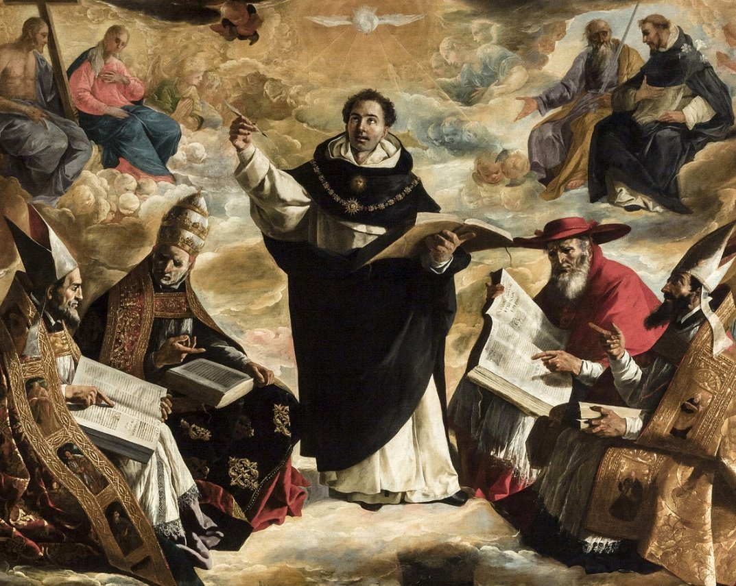
Теперь природа не есть нечто самостоятельное, как это по большей части было в античности. Учение о божественном всемогуществе лишает природу самостоятельности, поскольку Бог не только творит природу, но и может действовать вопреки естественному ходу вещей, то есть творить чудеса.

Slide 4
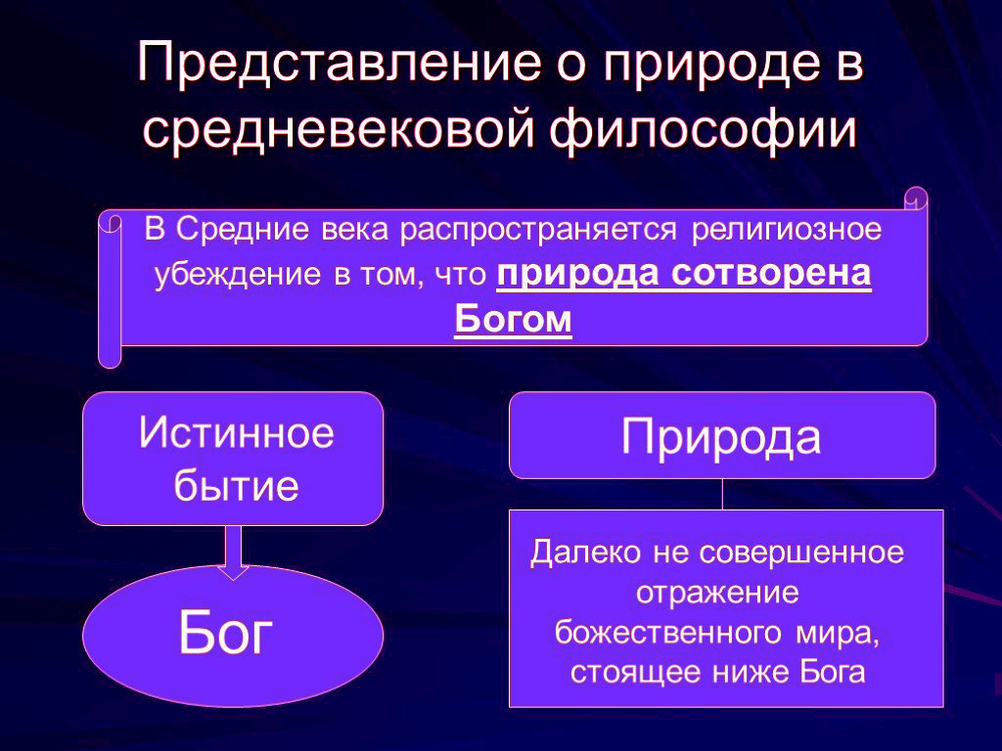

Slide 5
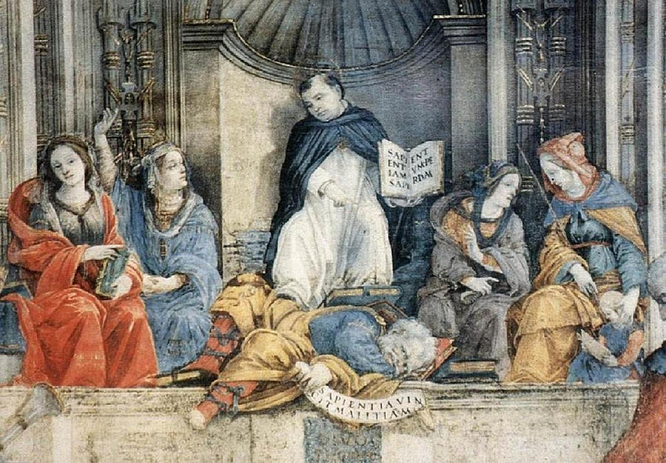
Положение человека в природе
Сложена иерархия: Бог - человек - природа, в ней природа является последним звеном (следовательно, природа создана Богом по его собственному проекту и впервые человек получает право господствовать над природой).

Slide 6
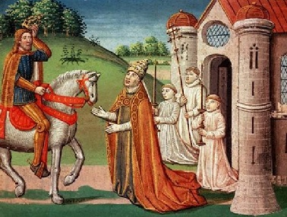
Ценность природы
Природные объекты лишены своей самоценности (они представляют интерес только в той мере, в какой могут служить человеку и быть полезными ему).

Slide 7
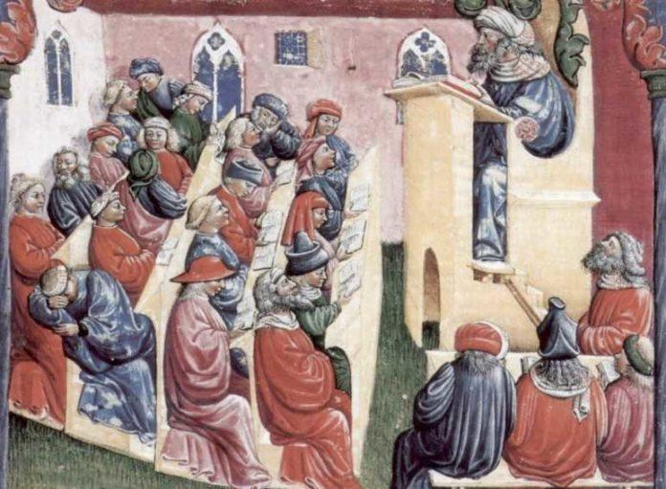
Особенности изучения природы
Изучение природы становится делом второстепенным по отношению к истинам откровения. Христианство полностью лишило природу, на "право" души.

Slide 8
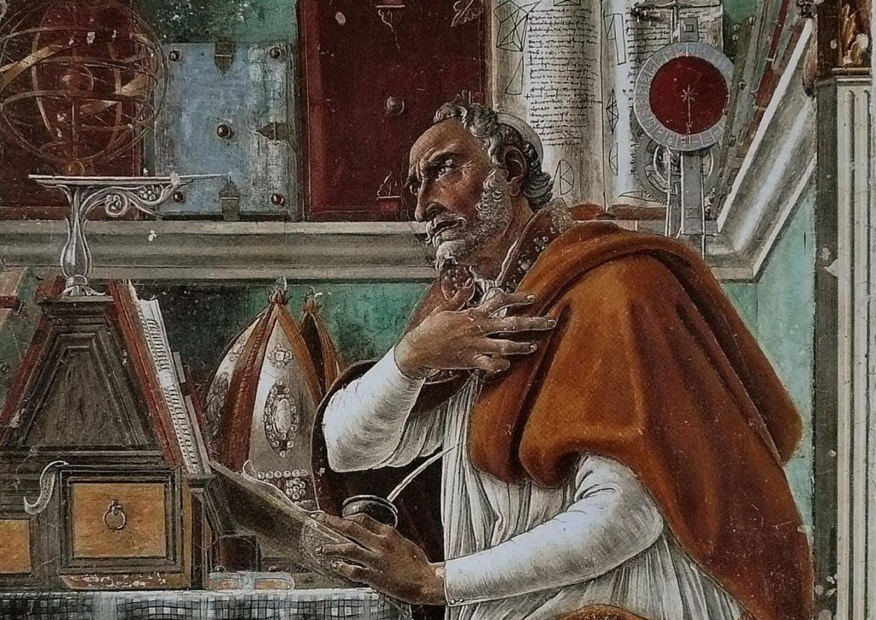
Противопоставленность человека и природы
Сложена полная противопоставленность человека и природы (это обусловлено следующим: воля Божия именно такова, чтобы человек эксплуатировал природу ради своих целей, т.е. христианство открывает психологическую возможность эксплуатировать природу в духе безразличия к самочувствию естественных объектов, а это говорит о господствующем положении человека над природой).

Slide 9
Природа
- это практически самое важное в жизни каждого человека, и в особенности человека эпохи средневековья. Природа помогала находить вдохновение и развивать искусство, но часто вынуждала человека чувствовать свою слабость. Запасы в амбаре крестьянина или феодала, от которых зависела их жизнь, фактически определялись волей природы. Дожди с градом, засухи или наводнения, ураганы или заморозки были предвестниками болезней, страданий, гибели. Поэтому зависимость средневекового человека от природно-климатических условий была чрезвычайно большой. Таким образом, можно сделать вывод, что скорее всего, именно это и повлияло на то, что природу стали ставить на самую низшую ступень и возвышать Бога в эпоху средневековья.

